Slide 1






Kjetil Raaen
E-mail:
kjetil.raaen@kristiania.no
Phone:
+47 99466375
Faglig studieleder for:
Spillprogrammering
Notes:
PhD at UiO
Responsible for “Game Programming”
Game tools, game AI, C++ and this course
Advising project groups
MEng. Computing and Electronics HWU
Høgskoleingeniør Kongsberg
These slides are for teaching, not reference.

Slide 3
PG4400 C++ programmering: Introduksjon
Forelesning 1 (AV 12)

Slide 4
Som vanlig er det 4 timer i uka med meg, fordelt på forelesninger og øvinger
Dette er 48 timer. 7.5 studiepoeng er 200 timer. De resterende 152 timene er til for å brukes!
Notes:
Ellers stryker du

Slide 5
Eksamen er en innlevering, 4 uker
Men først en oblig.

Slide 6
Når du jobber med C++ er historien aldri langt unna
C++ er basert på C, og er stort sett bakoverkompatibelt
Startet av Bjarne Strostrup i 1979, første versjon 1983
Ingen offisiell standardisering før 1998!
Versjonen jeg bruker mest her er C++ 2020
C++23 er i beta
Notes:
Bakoverkompatibelt vil si at du kan kompilere C i C++ kompilator. (nesten)
Har ikke full kontroll på C++20 enda, skal prøve å være moderne!

Slide 7
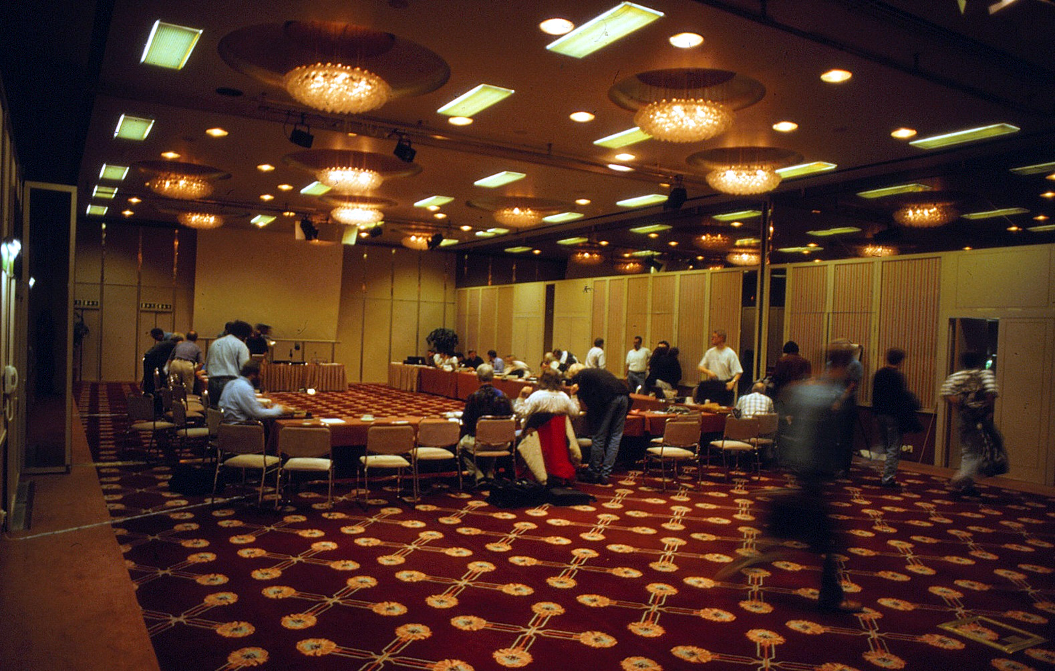
C++ er helt bokstavelig "design by committee"!
Det vil si at standarden ofte kommer før implementasjonene.

Slide 8
Du kan og vil møte ALLE disse versjone når du jobber med C++!
Jeg skal prøve å bruke moderne C++, men kan ikke love at jeg ikke faller inn i C++98 eller så.

Slide 9
Java og C# vs C++
Java og C# fjerner mye kompleksitet, og gjør det enklere å programmere.
C++ lager raskere programmer, men lar deg syte deg selv i foten. Dette skyldes:
Effektiv kompilator
Lite run-time-checks
Høynivåabstraksjoner kompilerer til effektiv maskinkode
Kan kompileres for ALT!
C++ er et moderne, allsidig og fleksibelt programmeringsspråk
Notes:
Ja, du kan skrive for alle moderne telefoner også.
Nevn ditt favoritt-paradigme, så kan du nok gjøre det i C++
C++ er massivt komplekst!

Slide 10
Noen programmer som er skrevet i C++:
Windows og andre OS’er (en miks av C og C++).
Mye av Microsofts programvare (IE, Office pakka, SQL Server, Visual Studio, ...)
Googles søkemotor.
Amazons transaksjonsmotor.
Firefox og Chrome
Node.js
Adobe (Photoshop, Acrobat, Illustrator, ...)
MySQL (~250 000 linjer med C++ kode).
JVM er skrevet i C++.
Unreal Eninge og de fleste AAAspill.

Slide 11
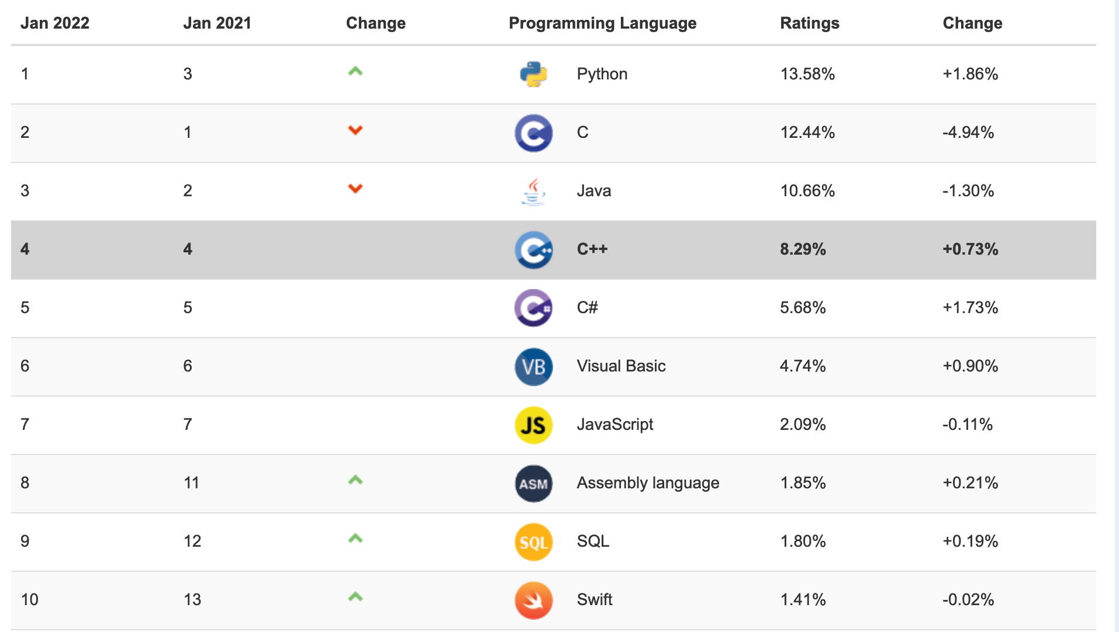
Tiobe index, web search results

Slide 12
C vs C++
"Like C unless otherwise noted".
C er nesten et subset av C++
C++ kan kompileres til C
C++ er et “multiparadigmespråk”:
Prosedyrisk
Objektorientert
Generisk programmering
Funksjonell programmering
C++ er statisk typesikkert, men med mange lure triks
Alt koker ned til noen få instruksjoner

Slide 13
C++ er ikke bygget for spesifikke applikasjoner
C++ har et stort og detaljert bibliotek for algoritmer
C++ har ingen innebygget GUI
Derimot mange gode 3.partsbibliotek for slikt!
OpenGL, Qt, SDL, Boost, etc.

Slide 14

Dere får 2 valg av IDE:
Det finnes andre: -Eclipse
-Emacs!
Håndsopprekknig: Hvem tenker å bruke CL vs VS?

Slide 15
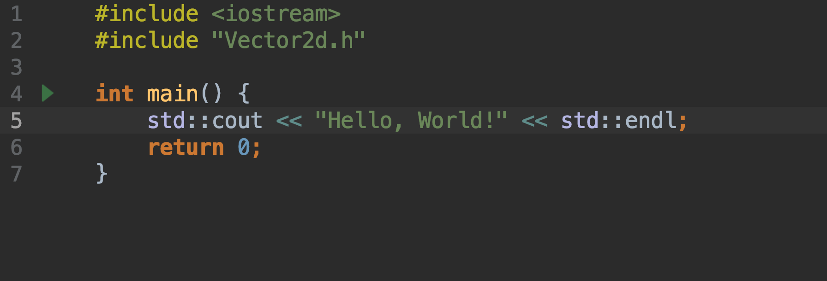
Nå skal vi få det til å fungere!
“Hello World!” er målet.
Notes:
Jeg kommer ikke til å ta notater, men jeg spår at de som ikke får det til å funke før de går herfra kommer til å få elendig karakter.

Slide 16
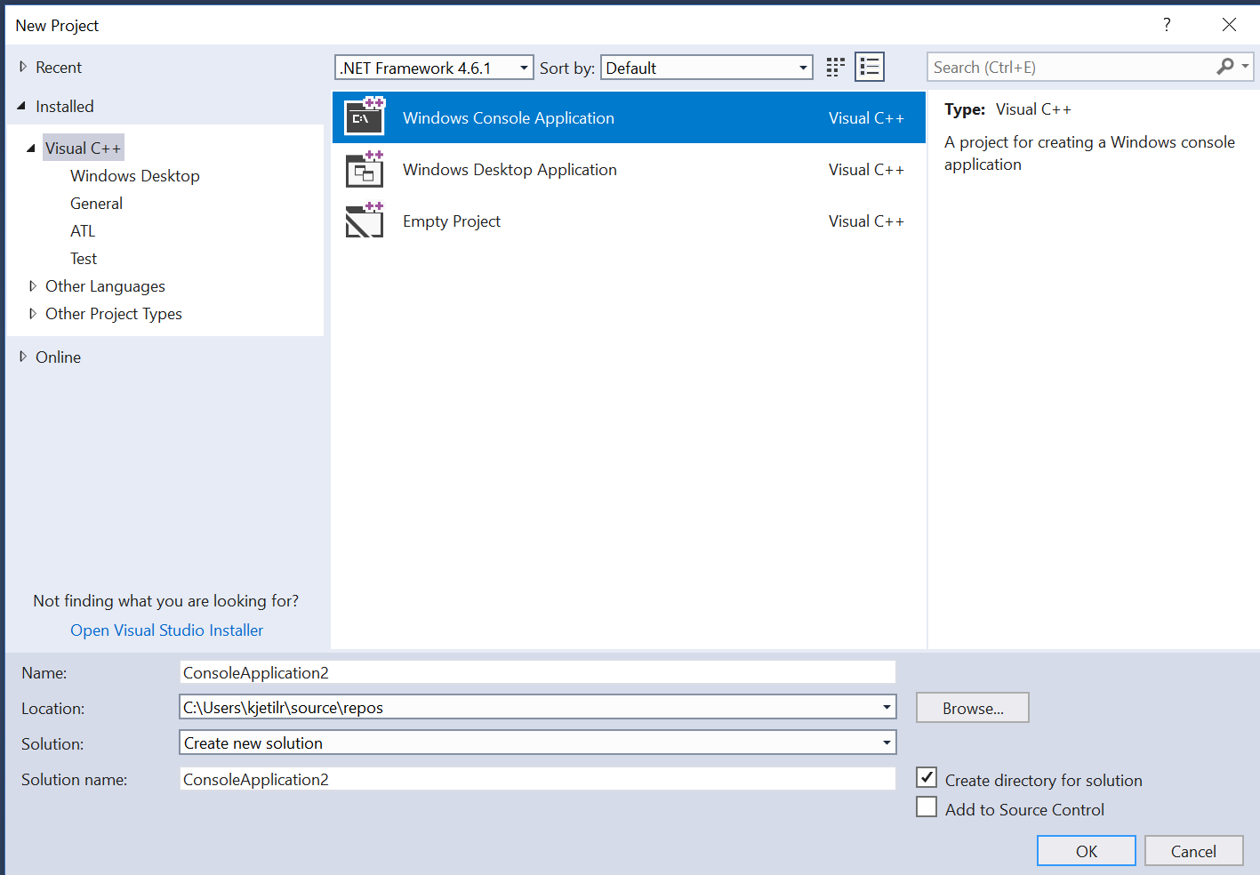
VS, opprette et C++ prosjekt
New Project, Windows Console Application

Slide 17
Kjør program:
Debug → Start Debugging (eller [F5]).

Slide 18
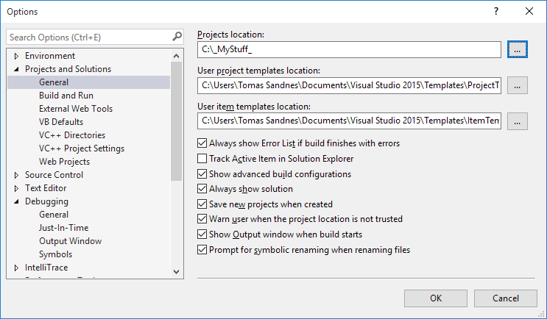
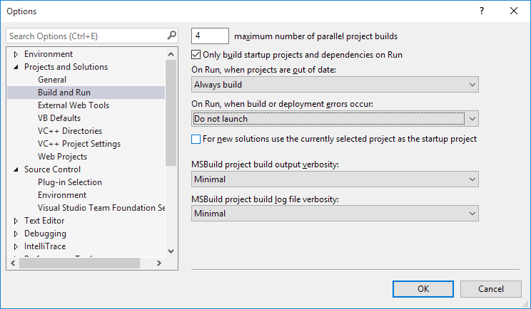
Noen settinger du kan endre:
Tools -> Options... "Projects and Solutions"

Slide 19
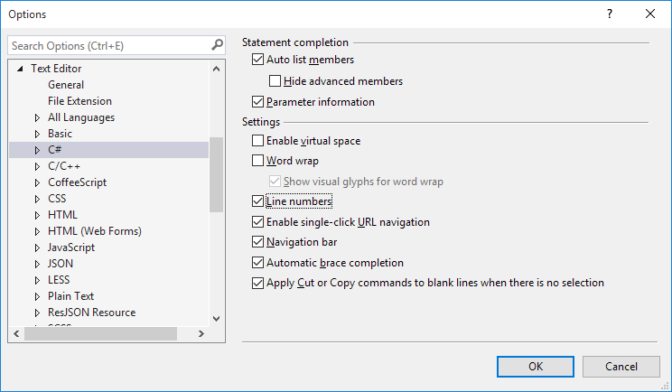

Slide 20
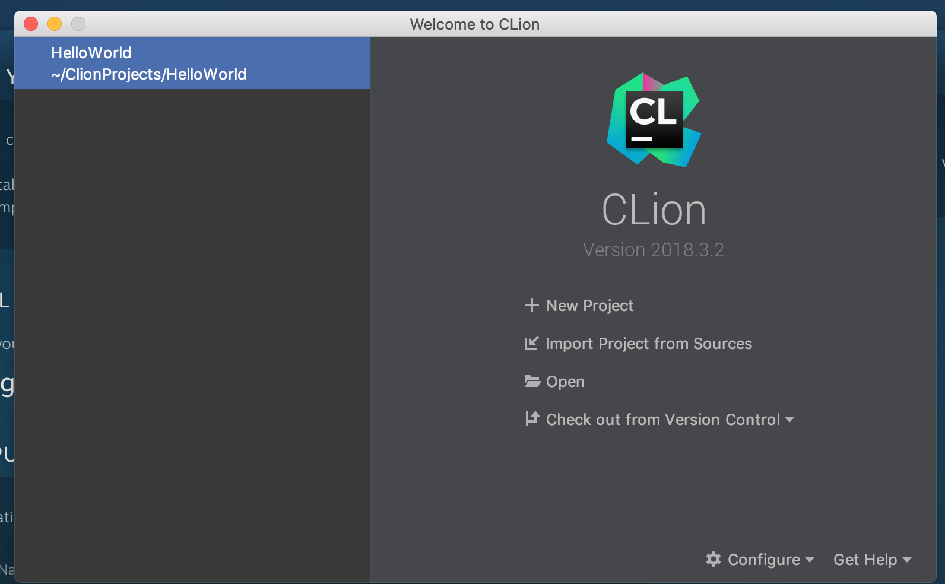
Clion

Slide 21
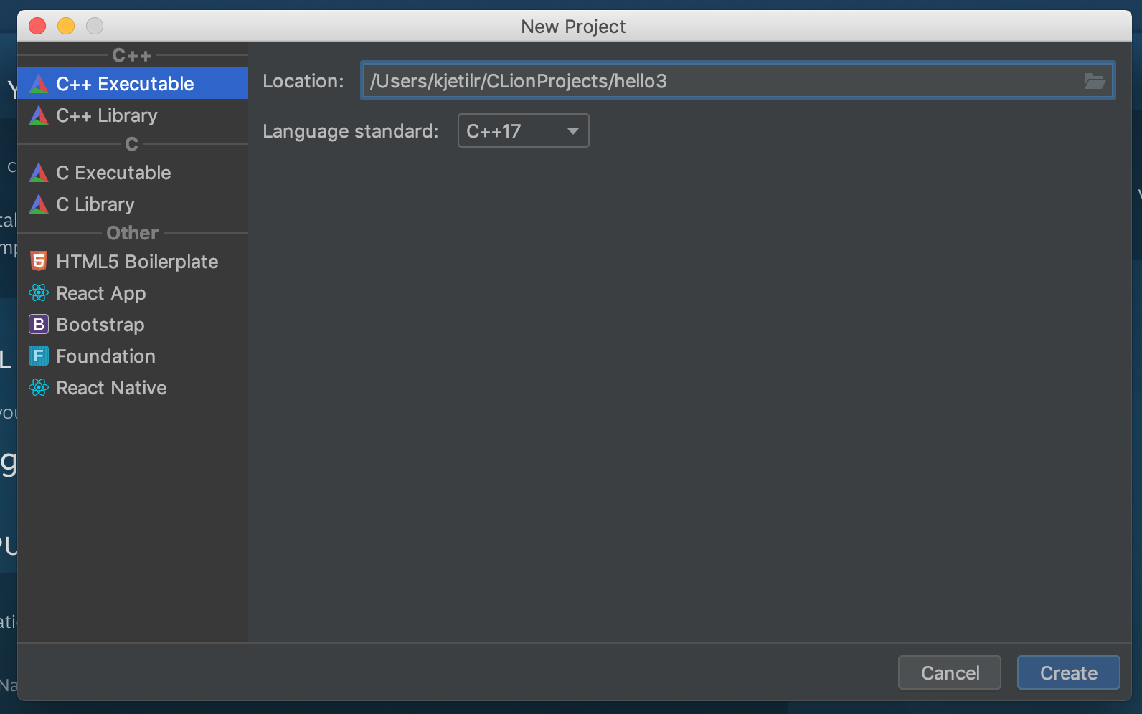

Slide 22
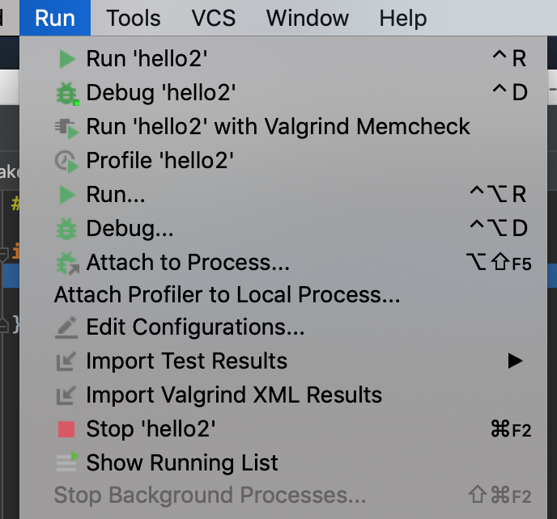
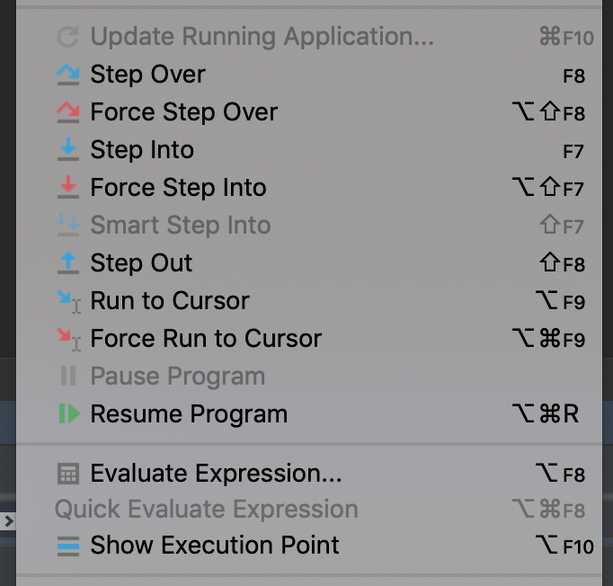
En av designmålene for Clion er å slutte å bruke mus

Slide 23
”Hello, world!” kode
#include <iostream>
int main()
{
std::cout << "Hello, world!" << std::endl;
return 0;
}
Hva skjer?
Først inkluderes preprosessor standardkode (iostream).
C++ programmer starter med en main funksjon (global).
”Business logic”: Skriver ut melding og linjeskift.
”return 0” er standard måte å avslutte med ”ok” på.
Notes:
System() kjører systemkommando
Merk, c++ standard headers har ikke .h!

Slide 24
Output (til console) lages enkelt ved å bruke objektet ”cout” og ”<<” operatoren.
”<<” brukes også for å lenke sammen flere elementer som skal skrives ut.
”endl” er linjeskift (og sending/flushing av buffer)
Streamen håndterer veldig mange typer, du kan lage egne typer for den
MERK: Ta gjerne en titt på: http://www.cplusplus.com/doc/tutorial/ ... for en kjekk tutorial/innføring i C++.
(Ved siden av læreboka da.)
Notes:
Konverterer

Slide 25
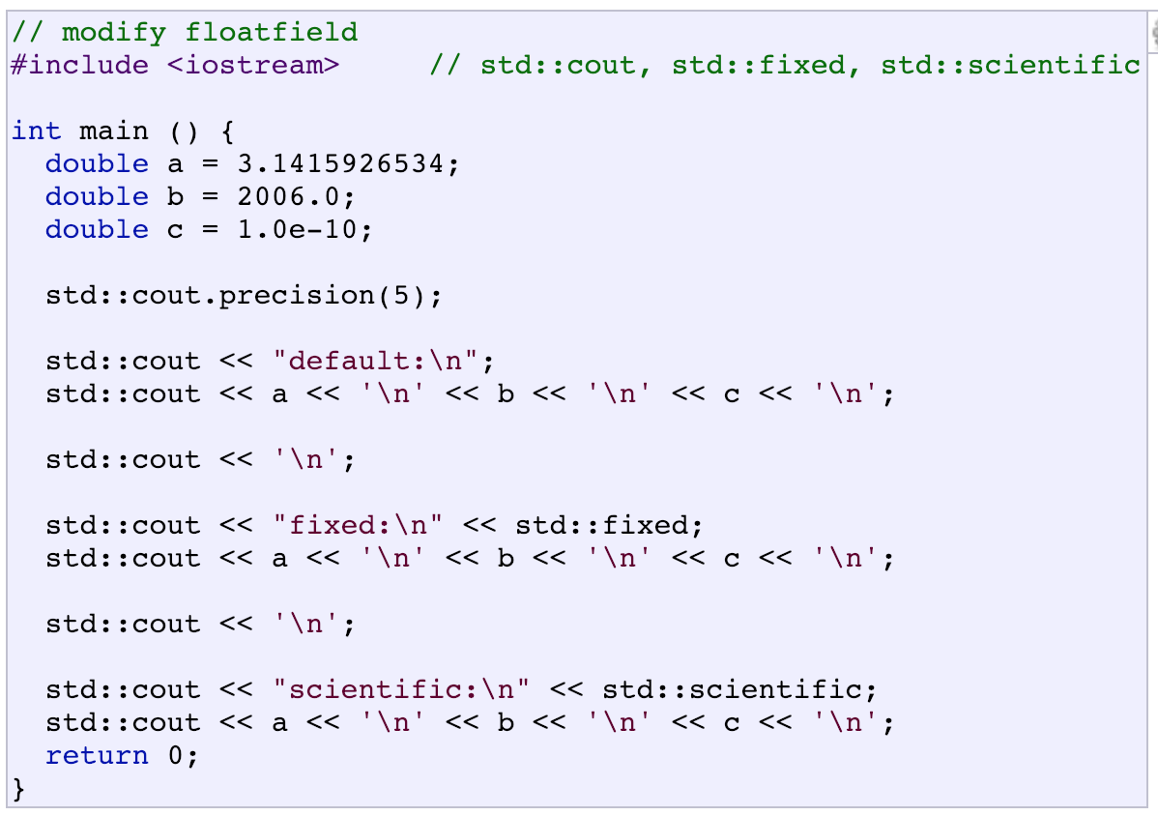
Stream modifiers brukes for å endre stilen på output

Slide 26
Input likner veldig på output, med følgende endringer:
Vi bruker objektet cin.
Vi bruker operatoren ”>>”.
NB: cin leser bare ett ord. For å lese en hel linje (med whitespace), bruk getline.
Eksempel: getline (cin, destinationString);
int age;
std::cout << "Write your age: ";
std::cin >> age;
std::cout << std::endl << "Ah - you are " << age << " years old." << std::endl;

Slide 27
I C++ er ikke strings en primitiv type
#include <iostream>
#include <string>
int main()
{
std::string helloString("Hello");
// Copy the substring "ll" to new string.
std::string newString = helloString.substr(2, 2);
std::cout << newString << std::endl;
return 0;
}
Det finnes historisk flere hjelpeklasser for strenger.
Moderne C++ bruker string i standard (std) namespacet
Støtter utf-8 (prefix u8)
Notes:
String litterals har fortsatt typen const char*.

Slide 28
konstanter
Konstanter
Variabler som ikke kan endre verdi etter tildeling.
Syntaks: const {type} {constNavn} = {verdi}
Eksempel:
const float PI = 3.1415;

Slide 29
const vs #define
En bra egenskap med const er typegjennkjenning i kompilatoren.
Et alternativ er å bruke preprosessor-direktivet #define:
#define PI 3.1415
Men obs: ingen typehåndtering. Ren ”search and replace” ved kompilering.

Slide 30

Cast’ing (typeomforming)
Casting lar oss typeomforme variabler.
C:
charValue = (char)intValue;
C++: C-versjonen er "deprecated”, bruk heller:
charValue = static_cast<char>(intValue);

Slide 31
OOP i C++ fundamentalt, men også på mange måter på vei ut.
Det er en trend mot meget enkle klasser, ingen arv og heller bruk av templates i C++.
Jeg tenker likevel objekter og klasser er et godt sted å starte.

Slide 32
I C++ er det en målsetning å skille klassedeklarasjon fra implementasjon
h-fil inneholder klassedeklarasjon (”klasseinterface”).
cpp-fil inneholder klassedefinisjon (”funksjons-implementasjoner”).
Distribuering av header-fil sammen med kompilert obj-fil gir andre mulighet for å bruke din kode, samtidig som:
Implementasjonen ikke kan modifiseres.
Intellektuell eiendom beskyttes.
Notes:
Motivasjon: en programmerer skal kunne bruke klasser uten å kjenne til implementasjonen av klasser man ikke har skrevet selv (klasser i C++, OpenGL, ...)

Slide 33
I C++ 20 har det kommet et nyt konsept for å erstatte hele header-konseptet: Modules
import <iostream> ; // import declaration int main() { std::cout << "C plus plus version: " << __cplusplus << std::endl; return 0; }
Dette likner mye mer på java, bruker til og med "import" som keyword
Notes:
Støttes ikke ordentlig a cmake, med vs skal gjøre det fint.

Slide 34
Klasser: deklarasjon (.h)
// wizard.h
#include <string>
using std::string;
class Wizard {
public:
// Medlemsfunksjoner.
void Fight();
void Talk();
void CastSpell();
void PrintStats();
private:
// Medlemsdata / hjelpefunk.
std::string m_name = "NoName"; int m_hitPoints = 0; int m_magicPoints = 0; int m_armor = 0;
};
class KlasseNavn {
public:
// Funksjoner.
protected:
...
private:
// Data og funksjoner.
}; //<-- husk semikolon!
NB: Klasser har som standard private tilgang inntil public er funnet. Det er ”bad programming practice” å basere seg på denne rekkefølgen!
Synlighetsmodifikator på seksjoner
av kode, ikke på hver linje.
Notes:
Legg merke til likheter og forskjeller fra java!
I C++ er struct og class det samme, bare motsatt default synlighet
På denne sliden sto det at man IKKE kunne ha default verdier i headerfil. Dette stemmer ikke lenger etter c++11
Men dere fil finne mange som sier det.

Slide 35
Klasser: definisjon (.cpp)
Medlemsfunksjonene defineres i cpp fila. (Utenfor scope til klassedeklarasjonen, derfor ”KlasseNavn::” forran.)
For små, enkle funksjoner er det greit å definere dem i
Generell syntaks:
returtype KlasseNavn::FunkNavn(param-liste)
{
// …funksjonskropp.
}

Slide 36
Klasse implementasjon
// wizard.cpp
#include <iostream>
using namespace std;
#include "wizard.h"
void Wizard::Fight() {
cout << "Fighting!" << endl;
}
void Wizard::Talk() {
cout << "Talking." << endl;
}
void Wizard::CastSpell() {
cout << "Casting spell." << endl;
}
void Wizard::PrintStats() {
cout << "Wizard stats:"
<< "\nName:\t" << m_name
<< "\n# hitpoints:\t" << m_hitPoints
…
}
Funksjoner har tilgang til private medlemsdata/medlemsfunksjoner i klassedeklarasjonen (uten bruk av this e.l.)

Slide 37

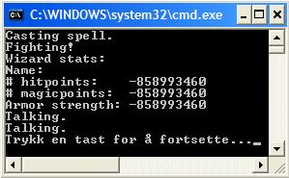

Programeksempel
// main.cpp
#include "wizard.h"
int main()
{
Wizard wiz;
wiz.CastSpell();
wiz.Fight();
//wiz._armor = 10; // kompileringsfeil
wiz.PrintStats();
wiz.Talk();
wiz.Talk();
return 0;
}
Instansiering.
Dot-operator for å kalle på medlemsfunksjoner.
error C2248: ’Wizard::_armor' : cannot access private member declared in class ’Wizard'

Slide 38
Innkapsling: private vs. public
Kode utenfor klassen har ikke tilgang til private medlemmer: Bruker public get
// wizard.h
…
#include <string>
using std::string;
class Wizard
{
public:
void SetArmor(int armor);
string GetName();
void CastSpell();
…
};
void Wizard::SetArmor(int armor) {
if(0 <= armor) {
_armor = armor;
}
}
string Wizard::GetName()
{
return _name;
}
void Wizard::CastSpell() {
if(4 < _magicPoints) {
cout << "Casting spell." << endl;
} else {
cout << "Not enough magic points to cast spell." << endl;
}
}

Slide 39
Gjør data private der det er mulig!
Ikke la variablene være globale! Dvs. ikke la de ligge fritt i .h eller .cpp filer, utenfor klassedeklarasjoner og -funksjoner.
Ikke ha globale funksjoner dersom klassefunksjoner kan gjøre samme nytten.

Slide 40
Opprettelse av objekter
Kjapp intro til opprettelse av objekter (mer om dette neste gang)
Kan benytte stack eller heap:
// Stack:
MyClass classObject;
classObject.MyMethod();
// Heap:
MyClass* classPtr = new MyClass();
classPtr->MyMethod();
delete classPtr;
Notes:
Merk: Her er det din egen jobb å slette data på heap. Finnes bedre løsninger!

Slide 41
Dagens oppgaver bruker bare konsoll
Hello, world!
Lag en enkel kalkulator der du spør brukeren om input for hvert steg og så skriver ut hele regnestykket slik: «3 * 5 = 15»
Utvid kalkulatoren til å ha en «akkumulator» og virke mer som en vanlig kalkulator

